Slide 1
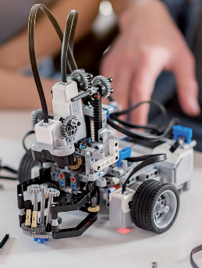
เทคโนโลยี (วิทยาการคำนวณ)
๕
ชั้นประถมศึกษาปีที่

Slide 2
การใช้บริการอินเทอร์เน็ต
แผนผังหัวข้อหน่วยการเรียนรู้
4
บริการอินเทอร์เน็ต
บริการของ Google
การใช้บริการ อินเทอร์เน็ต
การใช้งานเทคโนโลยี สารสนเทศอย่างปลอดภัย
แบบสำรวจ ความคิดเห็นออนไลน์

Slide 3
บริการของ Google
Google Map
Google Form
Google Photos
Google Search
Google Earth
Gmail

Slide 4
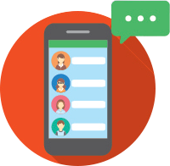
บริการอินเทอร์เน็ต
การใช้บริการต่าง ๆ บนอินเทอร์เน็ต สามารถเลือกใช้ได้ตามความต้องการ ทำให้การดำเนินชีวิต การแก้ปัญหาทำได้ง่ายขึ้น สามารถนำซอฟต์แวร์หรือแอปพลิเคชันใหม่ ๆ มาติดตั้งบนอุปกรณ์ของเรา ได้อย่างสะดวก บริการบนอินเทอร์เน็ตมีหลายประเภท แต่บริการที่มีความสำคัญและได้รับความนิยมแบ่งเป็น 2 ประเภทใหญ่ๆ คือ
บริการด้านข้อมูล
บริการด้านการสื่อสาร
ในชีวิตประจำวันนักเรียนเคยใช้บริการอินเทอร์เน็ตอะไรบ้าง
คำถามสำคัญ

Slide 5
จดหมายอิเล็กทรอนิกส์ ใช้เขียนจดหมายและส่งไฟล์ต่างๆ ไปยังผู้รับ
การตั้งกลุ่มสนทนา ใช้ส่งข่าวสารให้กับสมาชิกในกลุ่มรับทราบพร้อมกัน สามารถสนทนากลุ่มได้
บริการด้าน การสื่อสาร
บริการด้านนี้ ทำให้การติดต่อสื่อสารข้อมูลทำได้สะดวกและรวดเร็วขึ้น
กระดานข่าว เป็นการรวบรวมข้อมูล หรือ กลุ่มข่าวต่าง ๆ ให้สามารถเลือกอ่านได้สะดวก
การสนทนาออนไลน์ เป็นการสนทนาและแลกเปลี่ยนความคิดเห็นต่าง ๆ ได้
เทลเน็ต (telnet) เป็นการติดต่อใช้บริการเครื่องคอมพิวเตอร์ที่อยู่ระยะไกล เพื่อใช้งานข้อมูลที่อยู่ในเครื่อง

Slide 6
บริการด้านข้อมูล
การโอนย้ายไฟล์
การค้นหาข้อมูล
การดูสื่อต่างๆ
การสืบค้นข้อมูล

Slide 7
บริการของ Google
เว็บไซต์ Google นอกจากจะใช้ค้นหาข้อมูล หรือใช้บริการจดหมายอิเล็กทรอนิกส์แล้ว ยังมีบริการอื่น ๆ อีกมากมาย เช่น แผนที่ ยูทูบ การแปลภาษา โดย Google ได้รวบรวมสิ่งต่าง ๆ ให้เลือกได้ง่าย และสามารถเข้าถึง ด้วยชื่อผู้ใช้เพียงชื่อเดียวได้
Google Maps เป็นบริการค้นหาเส้นทาง แสดงแผนที่ทั่วโลก ทำให้เราสามารถแก้ปัญหา ในชีวิตประจำวันในเรื่องของการเดินทางได้ สามารถคำนวณระยะทางเป็นกิโลเมตรได้ ทำให้วางแผนการเดินทางได้สะดวก และบริการนี้สามารถติดตั้งบนอุปกรณ์เคลื่อนที่ เช่น โทรศัพท์เคลื่อนที่
นอกจากจะใช้ค้นหาข้อมูลและส่งอีเมลแล้ว นักเรียนคิดว่า บริการของ Google สามารถทำอะไรได้อีก
คำถามสำคัญ

Slide 8
ตัวอย่าง
ถ้าเราต้องการค้นหาเส้นทางจากจังหวัดสิงห์บุรีไปจังหวัดขอนแก่น อาจเริ่มต้นด้วยวิธีการ ดังนี้
ค้นหาจังหวัดสิงห์บุรี จากเว็บไซต์ www.google.co.th
คลิกเมาส์เลือกแผนที่

Slide 9
ตัวอย่าง
ถ้าเราต้องการค้นหาเส้นทางจากจังหวัดสิงห์บุรีไปจังหวัดขอนแก่น อาจเริ่มต้นด้วยวิธีการ ดังนี้ (ต่อ)
เว็บไซต์จะแสดงแผนที่จังหวัดสิงห์บุรี ทางจอภาพ ให้คลิกเมาส์เลือกเส้นทาง ดังภาพ
คลิกเมาส์เลือกตำแหน่งต้นทางและปลายทาง ที่ต้องการเดินทาง
พิมพ์ชื่อตำแหน่งจุดหมายปลายทางลงไป
โปรแกรมจะแสดงเส้นทางให้เลือก ดังภาพ

Slide 10
ตัวอย่าง
บริการภาพถ่ายทางอากาศ
นอกจากนี้ยังมีบริการภาพถ่ายทางอากาศซึ่งเป็นอีกบริการหนึ่งที่ช่วยให้เราสำรวจตำแหน่งต่างๆ ได้ง่ายขึ้น สามารถดูภาพต่างๆ ได้ทั่วโลก ถ้าหากเราเข้าเว็บไซต์ Google และทดลองค้นหาภาพถ่ายทางอากาศ แล้วเลือกหัวข้อค้นรูป จะได้ข้อมูล ดังภาพ

Slide 11
ตัวอย่าง
บริการภาพถ่ายทางอากาศ (ต่อ)
สำหรับการใช้บริการภาพถ่ายทางอากาศนั้น เราสามารถใช้บริการเฉพาะของ Google ได้เช่นกัน โดยคลิกเมาส์ เลือกบริการอื่น ๆ และเลือก Earth ซึ่งจะเป็นภาพถ่ายทางอากาศของโลก ดังขั้นตอนต่อไปนี้
คลิกเมาส์เลือกปุ่มอื่นๆ
เลือก Earth

Slide 12
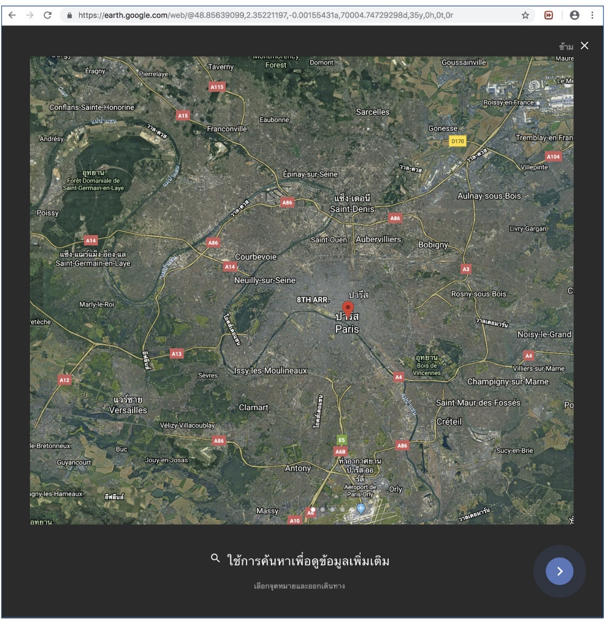
ตัวอย่าง
บริการภาพถ่ายทางอากาศ (ต่อ)
คลิกเมาส์เลือกที่ปุ่ม จะปรากฏ ดังภาพ

Slide 13
ตัวอย่าง
การค้นหาตำแหน่งต่าง ๆ บนโลก
เราสามารถค้นหาตำแหน่งต่าง ๆ ได้โดยคลิกเมาส์ที่ปุ่ม แล้วพิมพ์ชื่อตำแหน่งที่ต้องการค้นหาลงไป ดังภาพ
ทดลองพิมพ์ชื่อตำแหน่งที่ต้องการค้นหา ดังภาพ

Slide 14
ตัวอย่าง
การค้นหาตำแหน่งต่าง ๆ บนโลก (ต่อ)
จากนั้นกดคีย์ Enter ที่แป้นพิมพ์ โปรแกรมจะแสดงตำแหน่งเป็นรูปถ่ายทางอากาศของบริเวณจังหวัดเชียงรายออกมา ดังภาพ
ถ้าคลิกเมาส์ที่ปุ่ม จะทำให้เราแชร์ให้กับบุคคลอื่นผ่านสื่อต่าง ๆ ได้อย่างง่าย และผู้ที่ได้รับสามารถเปิดดูได้ทันที ดังภาพ

Slide 15
0
4.1
กิจกรรมที่ ค้นหาเส้นทาง
วัตถุประสงค์ สามารถค้นหาเส้นทางการเดินทางจากบริการบน Google ได้
วัสดุอุปกรณ์ 1. คอมพิวเตอร์ 1 เครื่อง
2. สมุดสำหรับจดบันทึก หรือแบบฝึกหัด 1 เล่ม
3. ปากกา 1 ด้าม
วิธีปฏิบัติ
นักเรียนค้นหาเส้นทางการเดินทางโดยใช้บริการค้นหาเส้นทางบน Google ค้นหาเส้นทางในตำแหน่งต่อไปนี้ แล้วเลือกมา 1 เส้นทาง พร้อมระบุเหตุผลประกอบ
จังหวัดภูเก็ตไปจังหวัดระยอง
จังหวัดเชียงใหม่ไปจังหวัดอุบลราชธานี

Slide 16
แบบสำรวจความคิดเห็นออนไลน์
แบบสอบถามความคิดเห็นเป็นอีกวิธีการหนึ่งที่ใช้รวบรวมข้อมูล โดยผู้สร้างแบบสอบถามสามารถนำคำตอบต่าง ๆ มาวิเคราะห์ข้อมูลเพื่อนำไปใช้งานได้ แบบสอบถามนอกจากจะใช้วิธีการพิมพ์ออกทางกระดาษแล้วแจกแบบสอบถาม และยังสามารถสร้างแบบสอบถามออนไลน์เพื่อส่งให้ผู้ตอบโดยตรง และผู้ตอบส่งกลับมาให้ผู้สอบถามได้ทันที ซึ่งการสร้างแบบสอบถามหรือแบบสำรวจความคิดเห็นออนไลน์ สามารถใช้บริการของ Google ได้เช่นกัน
Google Form
นักเรียนเคยเห็นหรือเคยทำแบบสำรวจ ความคิดเห็นออนไลน์หรือไม่
คำถามสำคัญ

Slide 17
ตัวอย่าง
การสร้างแบบสอบถาม
การสร้างแบบสอบถามสามารถทำได้ ดังนี้
เข้าเว็บไซต์ของ Google แล้วคลิกเมาส์ เลือกบริการอื่น ๆ
คลิกเมาส์เลือกบริการอื่น ๆ จาก Google
ถ้าต้องการสร้างแบบสอบถาม เกี่ยวกับกีฬา ดังต่อไปนี้

Slide 18
ตัวอย่าง
การสร้างแบบสอบถาม (ต่อ)
คลิกเมาส์เลือกที่ไอคอน ในขั้นตอนนี้ถ้าเรามีบัญชี ของ Google เราควรเข้าสู่การใช้งานในบัญชีของเราก่อน ดังภาพ
เมื่อเลือกแบบฟอร์มแล้ว โปรแกรมจะแสดงหน้าการสร้างแบบฟอร์มออกมาให้เลือกรูปแบบว่าง หรือ Blank จากนั้นเลือกรูปแบบ ดังภาพ

Slide 19
ตัวอย่าง
การสร้างแบบสอบถาม (ต่อ)
คลิกเมาส์แล้วพิมพ์คำว่า “แบบสำรวจการเล่นกีฬา” จากนั้นคลิกเมาส์เลือกบริเวณ Untitled Question ดังภาพ
เมื่อเลือกแล้วพิมพ์คำว่า “ส่วนที่ 1” แล้วเลือกปุ่ม ดังภาพ

Slide 20
ตัวอย่าง
การสร้างแบบสอบถาม (ต่อ)
โปรแกรมจะแสดงรูปแบบของแบบสำรวจออกมา ดังภาพ
คลิกเมาส์ที่ปุ่ม ดังภาพ

Slide 21
ตัวอย่าง
การสร้างแบบสอบถาม (ต่อ)
โปรแกรมจะแสดงลักษณะของคำตอบออกมา จากนั้นเลือก Short answer หรือการตอบแบบสั้น ดังภาพ
เพิ่มคำถาม โดยคลิกเมาส์เลือกที่เครื่องหมาย ดังภาพ

Slide 22
ตัวอย่าง
การสร้างแบบสอบถาม (ต่อ)
ทดลองแสดงข้อมูล แล้วเลือกตอบ โดยพิมพ์ข้อความสั้น ๆ ลงไป เป็นชื่อ และตอบคำถาม ดังภาพ
ทดลองพิมพ์ตัวอย่างคำถาม ดังภาพ

Slide 23
ตัวอย่าง
การสร้างแบบสอบถาม (ต่อ)
จะพบว่าการตอบคำถามในข้อ 1 และ 2 จะเลือกมากกว่าหนึ่งตัวเลือกไม่ได้ หากปรับรูปแบบคำถามเป็น จะเป็นแบบเลือกได้มากกว่าหนึ่งคำตอบ ดังภาพ
เมื่อเปลี่ยนรูปแบบของคำตอบแล้ว คลิกเมาส์เลือกปุ่ม ดังภาพ

Slide 24
ตัวอย่าง
การสร้างแบบสอบถาม (ต่อ)
สามารถดูข้อมูลของเรา แล้วคลิกเมาส์ที่ปุ่ม เพื่อส่งไปยังอีเมลของผู้รับได้ทันที ดังภาพ

Slide 25
0
4.2
กิจกรรมที่ ทำแบบสำรวจ
วัตถุประสงค์ สร้างแบบสำรวจออนไลน์ได้
วัสดุอุปกรณ์ 1. คอมพิวเตอร์ 1 เครื่อง
2. สมุดสำหรับจดบันทึก หรือแบบฝึกหัด 1 เล่ม
3. ปากกา 1 ด้าม
วิธีปฎิบัติ
นักเรียนออกแบบแบบสำรวจที่นักเรียนต้องการเรื่องที่ตนเองสนใจ
นักเรียนสร้างแบบสำรวจออนไลน์จากแบบที่ออกแบบไว้

Slide 26
การใช้งานเทคโนโลยีสารสนเทศอย่างปลอดภัย
สำหรับการใช้ประโยชน์จากอินเทอร์เน็ตในด้านการสื่อสารข้อมูล หรือแสดงความคิดเห็นต่าง ๆ เราต้องใช้อย่างมีมารยาท เข้าใจในสิทธิและหน้าที่ของตน และเคารพสิทธิของผู้อื่นด้วย การใช้เทคโนโลยีควรมีข้อปฏิบัติ ดังนี้
การติดต่อสื่อสารกับผู้อื่นควรใช้ภาษาที่สุภาพในการสื่อสาร
ไม่ควรใช้คำที่ดูถูก หรือมีผลกระทบกับวัฒนธรรมและความเชื่อของผู้อื่น
ไม่บอกข้อมูลส่วนตัวของตนเอง หากมีใครมาถามข้อมูลควรปรึกษาครูหรือผู้ปกครองก่อน
ไม่นำข้อมูลของผู้อื่นมาเผยแพร่
ไม่สร้างข้อความเท็จแล้วส่งให้ผู้อื่น
ไม่สร้างความเดือดร้อน หรือส่งสิ่งหนึ่งสิ่งใดที่เป็นการก่อกวนผู้อื่น
ไม่เข้าถึงข้อมูลส่วนตัวของผู้อื่น
การใช้รหัสผ่านควรใช้รหัสที่จดจำได้ง่าย แต่ยากต่อการคาดเดา หลีกเลี่ยงการตั้งรหัสผ่านโดยใช้วัน เดือน ปีเกิดของตัวเรา
บริการบางประเภทบนอินเทอร์เน็ตจะต้องป้อนข้อมูลส่วนตัว และเข้าระบบด้วยรหัสผ่าน เมื่อเลิกใช้งานแล้วจะต้องออกจากระบบเพื่อปกป้องข้อมูลของเรา และไม่เข้าสู่ระบบด้วยข้อมูลส่วนตัวของผู้อื่นเช่นกัน
ในชีวิตประจำวันนักเรียนเคยใช้เทคโนโลยีสารสนเทศอะไรบ้างและใช้ทำอะไร
คำถามสำคัญ

Slide 27
0
4.3
กิจกรรมที่ ปลอดภัยหรือไม่ปลอดภัย
วัตถุประสงค์ บอกได้ว่าการใช้เทคโนโลยีปลอดภัยหรือไม่ปลอดภัย
วัสดุอุปกรณ์ 1. สมุดสำหรับจดบันทึก หรือแบบฝึกหัด 1 เล่ม
2. ปากกา 1 ด้าม
วิธีปฏิบัติ
นักเรียนวิเคราะห์การปฏิบัติการใช้งานเทคโนโลยีสารสนเทศว่าปลอดภัยหรือไม่ แล้วเติมเครื่องหมาย ✓ ลงในข้อที่ถูกต้อง และเติมเครื่องหมาย ✗ ในข้อที่ผิด

Slide 28
วิธีปฏิบัติ (ต่อ)
นักเรียนวิเคราะห์การปฏิบัติการใช้งานเทคโนโลยีสารสนเทศว่าปลอดภัยหรือไม่ แล้วเติมเครื่องหมาย ✓ ลงในข้อที่ถูกต้อง และเติมเครื่องหมาย ✗ ในข้อที่ผิด
ตอบ
 |  | ใช่ | ไม่ใช่
1 | โปรแกรมที่ให้ดาวน์โหลดมาใช้งานบางโปรแกรมอาจส่งผลเสียหายต่ออุปกรณ์ได้
2 | การนำรูปภาพบนเครือข่ายคอมพิวเตอร์มาใช้งานควรอ้างอิงถึงแหล่งที่มาของภาพ
3 | ควรป้อนข้อมูลส่วนตัวให้ถูกต้องเมื่อมีการถามหรือให้เติมข้อมูลบนเครือข่ายคอมพิวเตอร์
4 | การนำข้อมูลต่างๆ ที่ค้นหาได้มาใช้งานควรเรียบเรียงภาษาให้เหมาะสมก่อนนำมาใช้งาน
5 | เมื่อเสร็จสิ้นการสื่อสารข้อมูลให้กดสวิตช์เพื่อปิดเครื่องทันที
6 | เมื่อมีการสื่อสารบนเครือข่ายควรแจ้งที่อยู่และหมายเลขโทรศัพท์ที่ถูกต้อง
7 | โปรแกรมป้องกันไวรัสที่ดาวน์โหลดมาใช้งานสามารถนำมาใช้ได้กับเครื่องคอมพิวเตอร์ ทุกโปรแกรม
8 | การเผยแพร่ข้อมูลบนเครือข่ายควรตรวจสอบให้มั่นใจว่าเป็นข้อมูลที่ปลอดภัย
✓
✓
✓
✓
✗
✗
✓
✓

Slide 29
แบบพัฒนาทักษะในการทำข้อสอบปรนัยเพื่อประเมินผลตัวชี้วัด
หน่วยการเรียนรู้ที่ 4 การใช้บริการอินเทอร์เน็ต
ถ้านักเรียนต้องการประชาสัมพันธ์ข่าวสารให้เพื่อนในห้องทราบ นักเรียนจะเลือกใช้บริการด้านการสื่อสารใด
1) กระดานข่าว 2) การตั้งกลุ่มสนทนา
3) เทลเน็ต (telnet) 4) จดหมายอิเล็กทรอนิกส์
ตอบ 2) เพราะการประชาสัมพันธ์ข่าวสารให้เพื่อนในห้องทราบ ควรใช้การตั้งกลุ่มสนทนา เพื่อทำให้ผู้รับข้อมูลทราบข่าวสารไปพร้อมกัน

Slide 30
1 2 3 4 5 6 7 8 9 10
ถ้าต้องการติดต่อการใช้บริการเครื่องคอมพิวเตอร์ที่อยู่ระยะไกล เพื่อใช้งานข้อมูล นักเรียนจะเลือกใช้บริการด้านการสื่อสารใด
กระดานข่าว
การตั้งกลุ่มสนทนา
เทลเน็ต (telnet)
จดหมายอิเล็กทรอนิกส์
ตอบ 3) เพราะเทลเน็ต (telnet) เป็นบริการ ติดต่อขอใช้บริการเครื่องคอมพิวเตอร์ที่อยู่ระยะไกลเพื่อใช้งานข้อมูล

Slide 31
1 2 3 4 5 6 7 8 9 10
นักเรียนจะใช้บริการบนอินเทอร์เน็ตใดในการวางแผนการเดินทางไปเที่ยวต่างจังหวัด
ยูทูบ
แผนที่
ค้นรูป
การแปลภาษา
ตอบ 2) เพราะบริการ วางแผนการเดินทางหรือค้นหาเส้นทางจะใช้แผนที่ ในการกำหนดเส้นทางการเดินทางไปเที่ยวต่างจังหวัด

Slide 32
1 2 3 4 5 6 7 8 9 10
บริการใดต่อไปนี้เป็นบริการภาพถ่ายทางอากาศที่ช่วยสํารวจตําแหน่งพื้นที่บนโลกได้
Earth
keep
ฟอร์ม
เอกสาร
ตอบ 1) เพราะ Earth เป็นบริการของ Google ที่สามารถสำรวจตำแหน่งพื้นที่บนโลกได้ด้วยภาพถ่ายทางอากาศ

Slide 33
1 2 3 4 5 6 7 8 9 10
สิ่งจําเป็นที่ต้องระบุในการเลือกเส้นทางบนแผนที่ของบริการ Google Maps คืออะไร
ต้นทาง
ปลายทาง
ชื่อผู้ใช้
ต้นทาง-ปลายทาง
ตอบ 4) เพราะการเลือกเส้นทางบนแผนที่ของบริการ Google Maps ต้องระบุ ต้นทาง-ปลายทางที่ต้องการค้นหา

Slide 34
1 2 3 4 5 6 7 8 9 10
ข้อใดเป็นประโยชน์จากการใช้แบบสํารวจความคิดเห็นออนไลน์
ต้องเชื่อมต่ออินเทอร์เน็ตตลอดเวลา
ใช้กระดาษในการทำแบบสํารวจจํานวนน้อย
ไม่จําเป็นต้องใช้เครื่องมือทางเทคโนโลยีในการทำแบบสํารวจ
ส่งแบบสํารวจให้ผู้ตอบได้โดยตรงและส่งกลับมาได้ทันที โดยใช้โทรศัพท์เคลื่อนที่หรือคอมพิวเตอร์ในการทำแบบสํารวจ
ตอบ 4) เพราะประโยชน์ จากการใช้แบบสำรวจออนไลน์ คือ สามารถส่งแบบสำรวจ ให้ผู้ตอบได้โดยตรง และส่ง กลับมาได้ทันทีโดยใช้โทรศัพท์ เคลื่อนที่ หรือคอมพิวเตอร์

Slide 35
1 2 3 4 5 6 7 8 9 10
การสร้างแบบสํารวจออนไลน์ ควรเลือกไอคอนใดในการสร้าง
ตอบ 2) เพราะการสร้างแบบสำรวจออนไลน์ต้องเลือกไอคอนฟอร์มใน การสร้าง

Slide 36
1 2 3 4 5 6 7 8 9 10
ข้อใดเป็นข้อควรปฏิบัติในการใช้เทคโนโลยี
เข้าถึงข้อมูลส่วนตัวของผู้อื่น
นําข้อมูลของผู้อื่นมาเผยแพร่
ใช้ภาษาที่สุภาพในการติดต่อสื่อสาร
ตั้งรหัสผ่าน โดยใช้วัน เดือน ปีเกิดของตนเอง
ตอบ 3) เพราะการใช้ภาษาที่สุภาพในการติดต่อสื่อสารเป็นข้อควรปฏิบัติ ในการใช้เทคโนโลยี

Slide 37
1 2 3 4 5 6 7 8 9 10
นักเรียนมีวิธีป้องกันการเข้าถึงข้อมูลจากผู้อื่นอย่างไร
ติดตั้งโปรแกรมสแกนไวรัส
ปิดคอมพิวเตอร์ทุกครั้งหลังเลิกใช้งาน
ตั้งรหัสผ่านโดยใช้วัน เดือน ปีเกิด
ตั้งรหัสผ่านที่ยากต่อการคาดเดา
ตอบ 4) เพราะการป้องกัน การเข้าถึงข้อมูลจากผู้อื่น วิธีที่ดีที่สุด คือ การตั้งรหัสผ่าน ที่ยากต่อการคาดเดา และง่าย ต่อการจำ

Slide 38
1 2 3 4 5 6 7 8 9 10
ถ้านักเรียนพบว่ามีคนลืมออกจากระบบเฟซบุ๊ก นักเรียนควรปฏิบัติอย่างไร
กดออกจากระบบให้
โพสต์ข้อความตามใจตนเอง
ไม่สนใจ ปล่อยให้อยู่ในระบบเฟซบุ๊กต่อไป
โพสต์ว่า “เจ้าของเฟซบุ๊กลืมออกจากระบบ กรุณาตรวจสอบด้วย”
ตอบ 1) เพราะเมื่อนักเรียนพบว่า มีคนลืมออกจากระบบเฟซบุ๊ก สิ่งที่ต้องปฏิบัติ คือ กดออกจากระบบ ให้ เพื่อเป็นการป้องกันไม่ให้ผู้อื่น เข้าไปใช้ข้อมูลส่วนตัวของคนนั้น

